Slide 1



Modüler
E-Ticaret Platformu
Kurumsal E-Ticaret Çözümü
Yazılım ve Danışmanlık
ROI Odaklı
Hızlı Aksiyon
Tam Entegrasyon

Slide 2
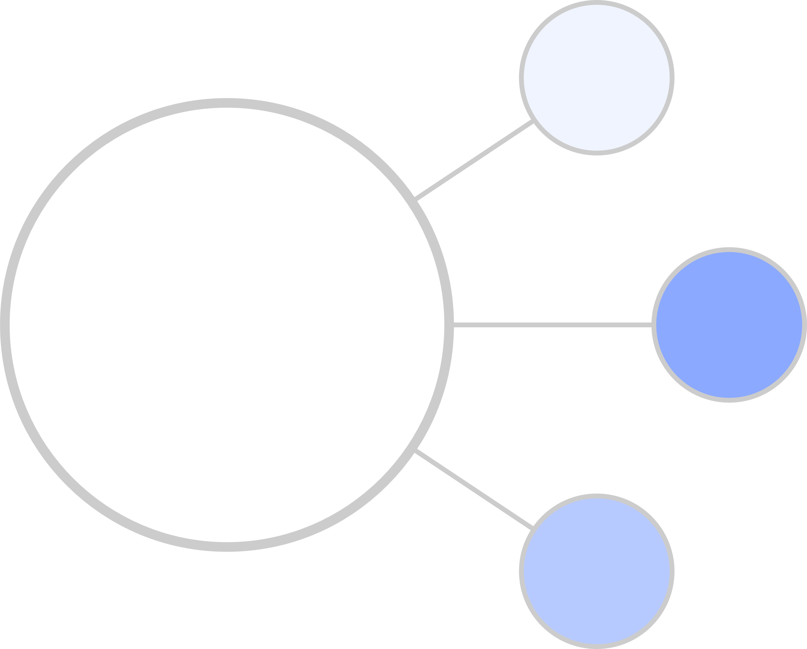



Hakkında
Kurumsal E-Ticaret Çözümü
İşletmeniz için uçtan uca kapsamlı platform
Temel Değer
:
ROI Odaklı, Hızlı Aksiyon, Tam Entegrasyon
Modüler Mimari
Esnek ve ölçeklenebilir yapı ile ihtiyaca göre özelleştirme
Tam Entegrasyon
ERP/CRM ile sorunsuz bağlantı ve gerçek zamanlı veri akışı

Slide 3

Amaç
Rekabetçi Fiyat ve Yüksek Teknoloji
Enterprise ekosistemine yerli alternatif
Bağımsız Altyapı
Kurumsal Standartlarda Çözüm
Teknoloji bağımsızlığı ve tam kontrol
Amaç
Maliyet avantajı ile enterprise-grade platform
AI Destekli
Tam Entegrasyon
Modern teknolojiler ile dönüşüm odaklı çözümler
SAP/ERP native uyumluluk ile gerçek zamanlı veri akışı
Modüler Yapı
Esnek özelleştirme ve hızlı adaptasyon yeteneği

Slide 4






Platform
Özellikler
Modüler Monolitik Mimari OSGi + Spring ile esnek, ölçeklenebilir yapı
AI
Entegrasyon
Akıllı öneriler ile müşteri deneyimini artırın
ERP/CRM Entegrasyonu SAP native uyumluluk ve gerçek zamanlı veri akışı
Omnichannel
Agile
Omnichannel Deneyim Web, mobil ve mağaza kanallarında tutarlılık
Agile Yaklaşım Sürekli değer üretimi ve esnek adaptasyon

Slide 5
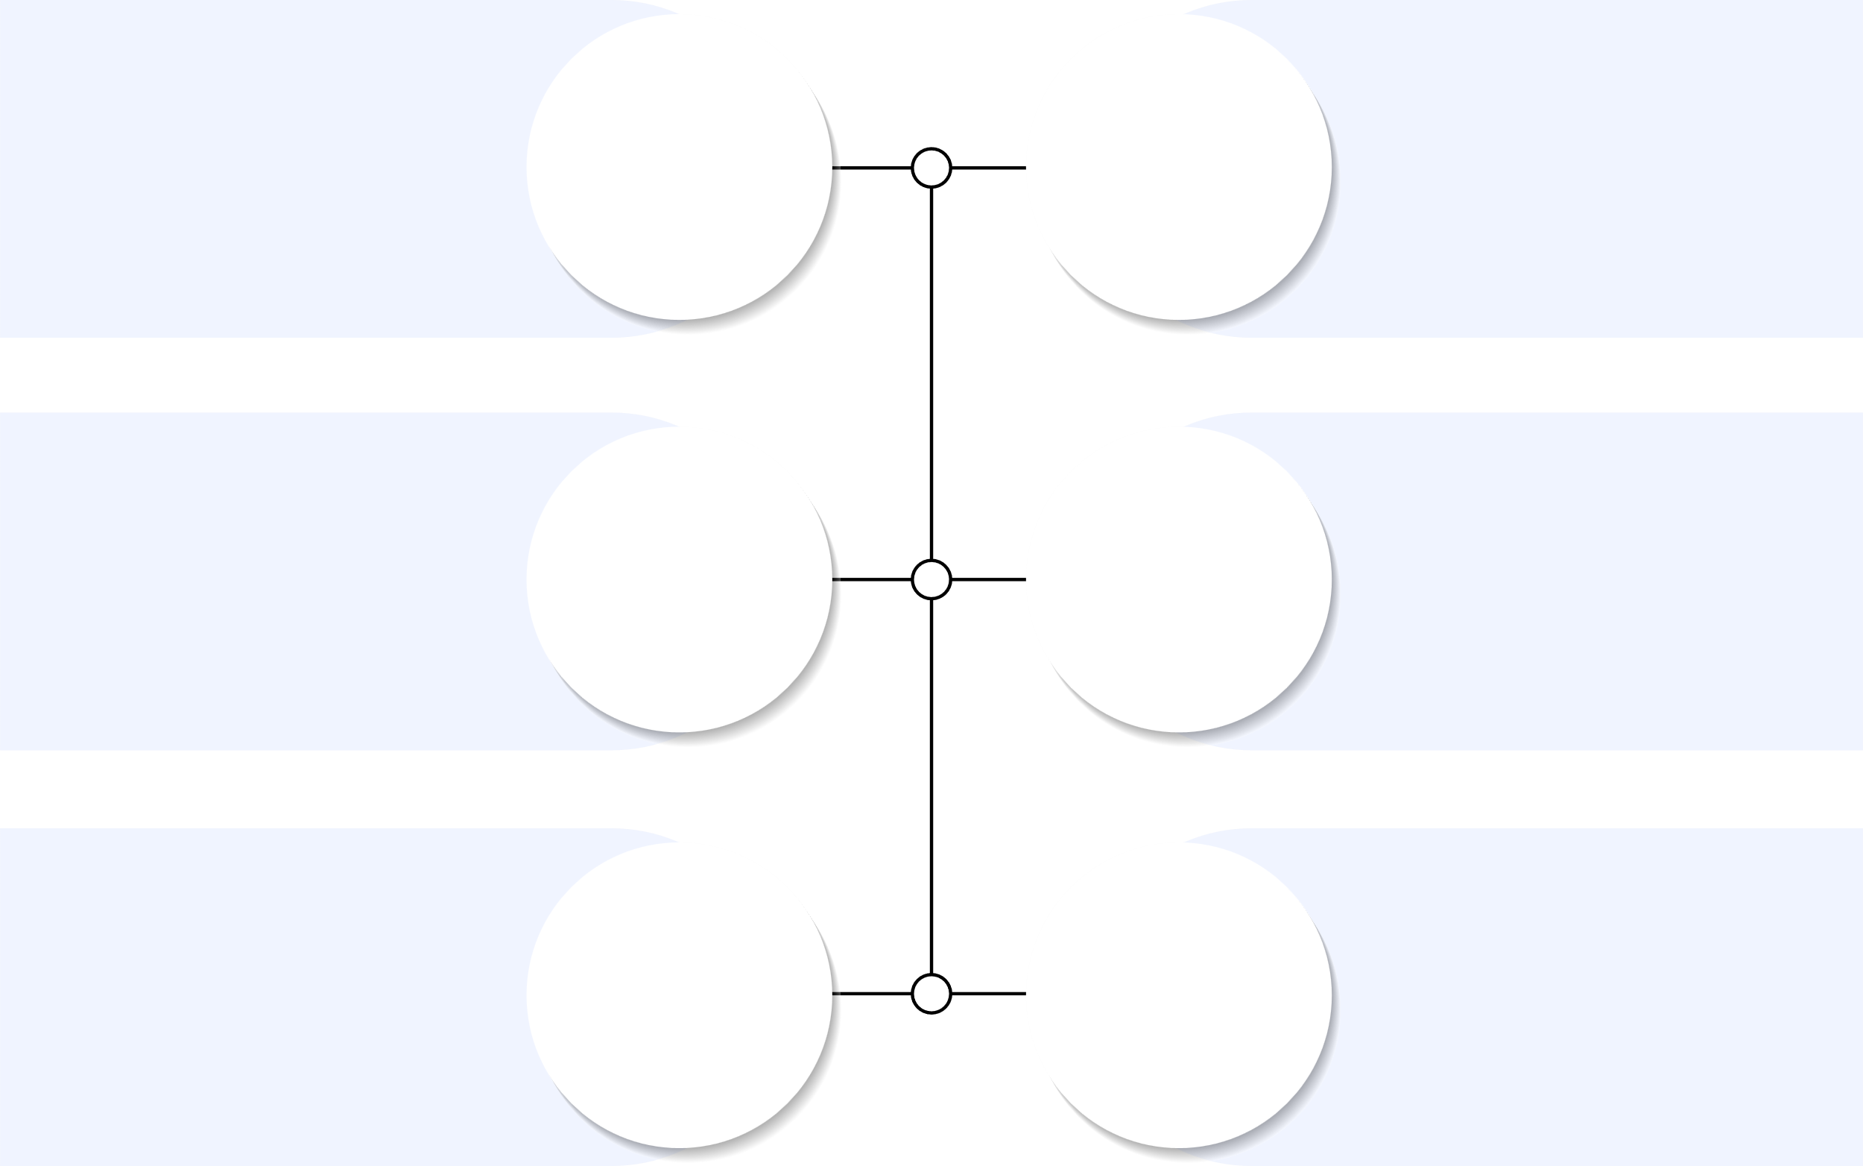





Teknik Altyapı
OSGi + Spring Framework
Modüler Monolitik Yapı
Modüler yapı ile hızlı geliştirme ve kolay bakım
Tek deployment ile tüm modülleri yönetin
Yüksek Ölçeklenebilirlik
Cache & In-Memory İşleme
Büyüme potansiyelinizi sınırsız destekleyen altyapı
Mükemmel performans ile müşteri deneyimi
Fault-Tolerant Altyapı
Agile Yaklaşım
Kesintisiz hizmet ile %99.9 uptime garantisi
Sürekli değer üretimi ve esnek adaptasyon

Slide 6






İşletme Avantajları
Kişisel Ürün Önerileri
Akıllı Arama
Müşteri Segmentasyonu
Sepet tutarında önemli artış
Arama dönüşüm oranında artış
Hedefli kampanyalar ile ROI artışı
%35
%35
%40
%25
%40
%35
Dinamik Kampanya
Tahminleme Modelleri
Otomatik Tamamlama
Kampanya etkinliğinde artış
Stok optimizasyonu ve maliyet tasarrufu
Arama hızı artışı

Slide 7





Sonraki Adımlar
Analiz ve Planlama
Sistem Entegrasyonu
Model Eğitimi
ve Test
Canlıya Alım
Yolculuğunuzu Bugün Başlatın
Birlikte kurumsal e-ticaret altyapınızı güçlendirelim​

Slide 8
Teşekkürler
www.enoca.com
contact@enoca.com

